Slide 1
Комунальна установа
«Центр професійного розвитку педагогічних працівників Вінницької міської ради»
Дата проведення – 15.06.2022р;
Час проведення – 13.15
Заняття міської Школи
вихователя-стажера «Дебют»
закладів дошкільної освіти
Вінницької територіальної громади
Фізкультурно-оздоровча робота в закладі дошкільної освіти.
Планування та організація роботи в літній період
Консультант КУ “ЦПРПП ВМР” Лариса Бондарчук

Slide 2
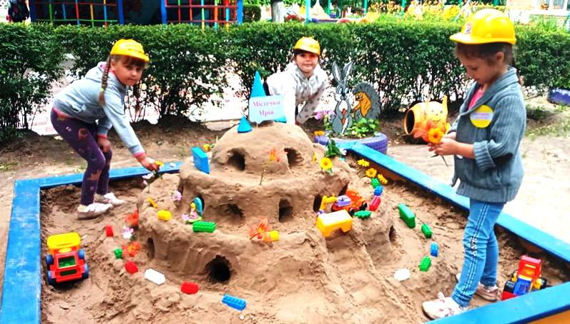
Те що відбувається наразі в нашій країні вразливо позначилось на всіх без винятку, та найбільш за усіх потерпають діти.
Вони втратили можливість реалізувати своє право на освіту в комфортних умовах.
В нашому місті відновили роботу близько двадцяти садочків відповідно до листа МОН України від 02.04.2022р. №1/3845-22
«Про рекомендації для
працівників закладів
дошкільної освіти на період дії
воєнного стану в Україні»

Slide 3
В умовах воєнного стану педагоги закладів дошкільної освіти надають освітні, інформаційні, консультаційні послуги, створюють безпечний соціально-освітній простір, адаптують освітній процес з урахуванням ситуації, що склалася.
Діти в усі часи і за будь-яких обставин залишаються дітьми і їхня потреба гратися, розважатись і радіти нікуди не зникає, особливо влітку

Slide 4
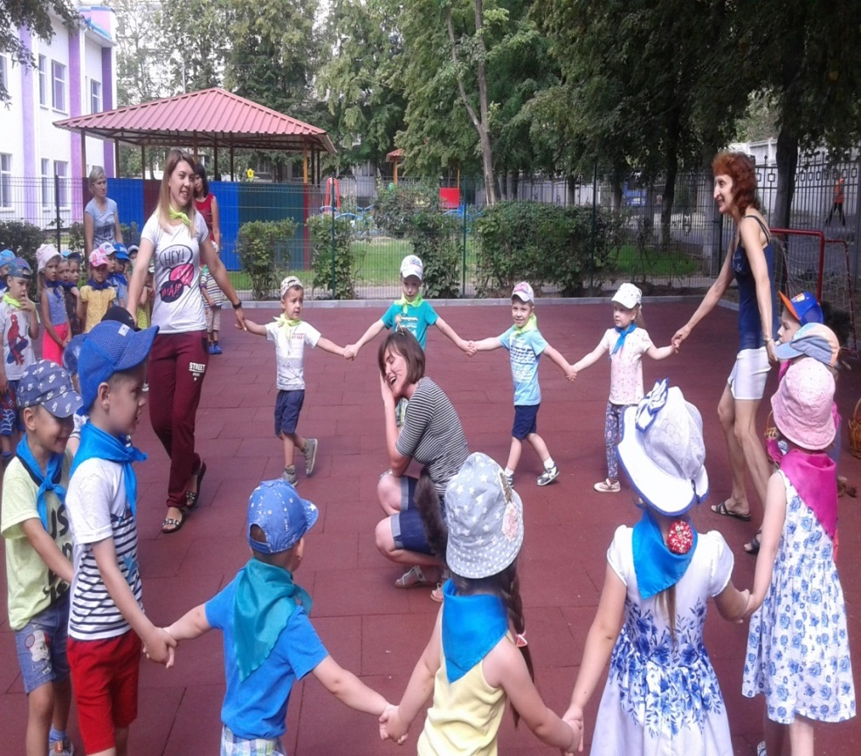
Поки що ми не маємо оновлених рекомендацій МОНУ щодо здійснення освітнього процесу ЗДО влітку, тому діяльність закладів дошкільної освіти у літній період здійснюється відповідно до інструктивно-методичних рекомендацій «Організація роботи в дошкільних навчальних закладах у літній період» № 1/9-198 від 16 березня 2012 року та спрямовується на організацію змістовного, різноманітного буття з метою оздоровлення дітей, забезпечення їхнього активного відпочинку.

Slide 5
Науковці дошкільної освіти - Катерина Крутій, Наталія Гавриш, Любов Артемова, Інна Кондратець, Людмила Меленець, Алла Гончаренко, Наталія Дятленко та багато інших педагогів
на сторінках науково-методичних журналів «Дошкільне виховання»,
«Вихователь-методист дошкільного закладу»
надають методичні експрес-поради по налагодженню освітнього процесу в умовах війни, які допоможуть організувати ефективну роботу педагогів
у режимі онлайн та офлайн

Slide 6
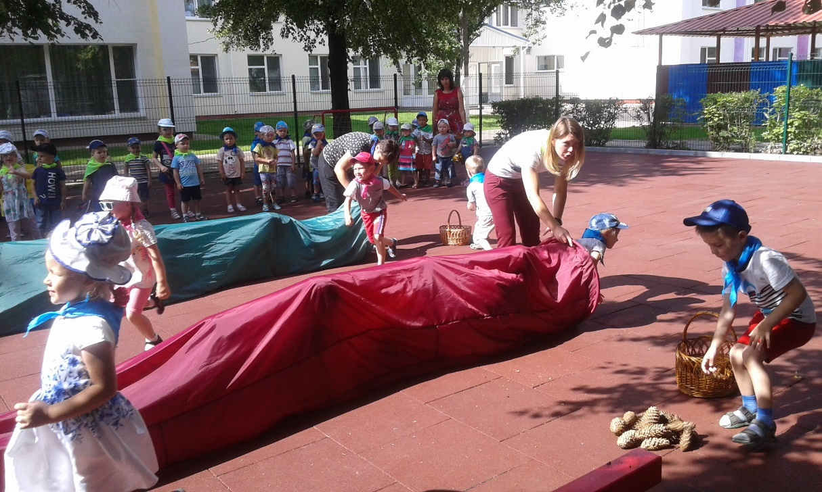
Фізичне виховання підростаючого покоління є одним із найважливіших
напрямів
сучасної дошкільної освіти і
спрямовується на
збереження і
зміцнення здоров'я
дошкільників,
своєчасне формування у
них життєво важливих рухових
умінь і навичок,
розвиток фізичних якостей,
забезпечення належного рівня
фізичної підготовленості

Slide 7
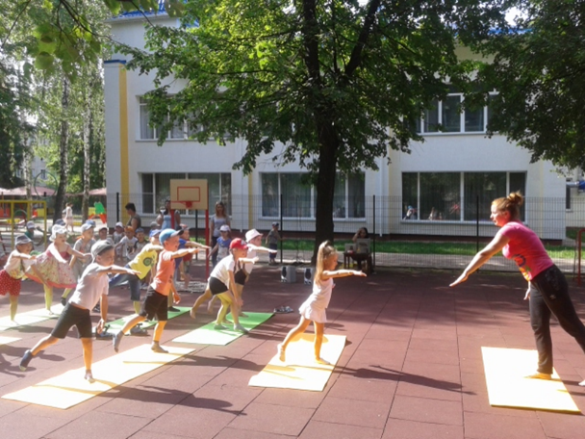
Пріоритетність фізичного розвитку дітей визначається чинними нормативно-правовими
документами дошкільної галузі –
Законами України "Про освіту",
"Про дошкільну освіту",
"Про фізичну культуру",
"Про охорону дитинства".
Цими документами держава
гарантує усім
дітям дошкільного віку реалізацію
прав
на охорону життя і здоров'я, безоплатну
кваліфіковану медичну допомогу,
забезпечення раціонального харчування

Slide 8
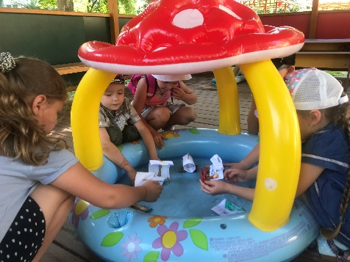
Літо завдяки своїм сприятливим погодним умовам і широкому спектру застосування природних факторів розкриває великі можливості для проведення відповідної роботи, яка передбачає правильну організацію та активізацію рухової діяльності дітей.

Slide 9
Організація життєдіяльності дітей здійснюється відповідно плану роботи закладу на літній період з урахуванням дотримання
постанови Кабінету Міністрів України
«Про внесення змін до деяких актів
Кабінету міністрів України
щодо запобігання поширенню
на території України
гострої респіраторної хвороби
COVID-19,
спричиненої коронавірусом
SARS-CoV-2»
від 27.05.2022 р. № 630

Slide 10
Календарне планування
освітньої роботи у літній період здійснюється вихователями
помісячно.
Йому передує
перспективне планування
комплексів ранкової гімнастики
та гімнастики після денного сну, загартувальних заходів із зазначенням назв процедур
і норм загартування,
форм взаємодії з батьками

Slide 11
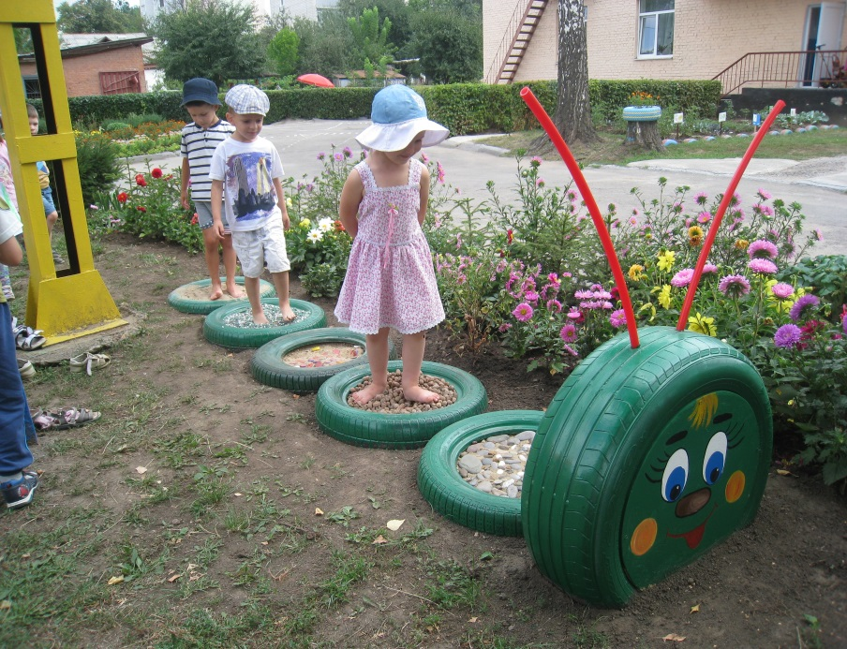
Здоров’язбережувальне середовище передбачає організацію процесів життєдіяльності дітей з урахуванням вимог, що висуваються до охорони їхнього життя та здоров’я, індивідуальних особливостей фізичного розвитку:
упередження перевтоми дітей, зміцнення нервової системи та формування відповідних звичок;
розвиток самоцінних форм активності дітей;
застосування варіативних
ефективних
фізкультурно-оздоровчих та
профілактичних технологій;
професійну
компетентність педагогів

Slide 12
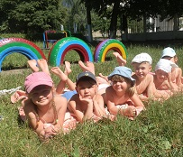
Літня пора - час для загартування дитячого організму
Проведення сонячних та повітряних ванн,
різноманітних водних процедур
у поєднанні з фізичними вправами, ранковою гімнастикою та прогулянками – улюблена справа дітвори!

Slide 13
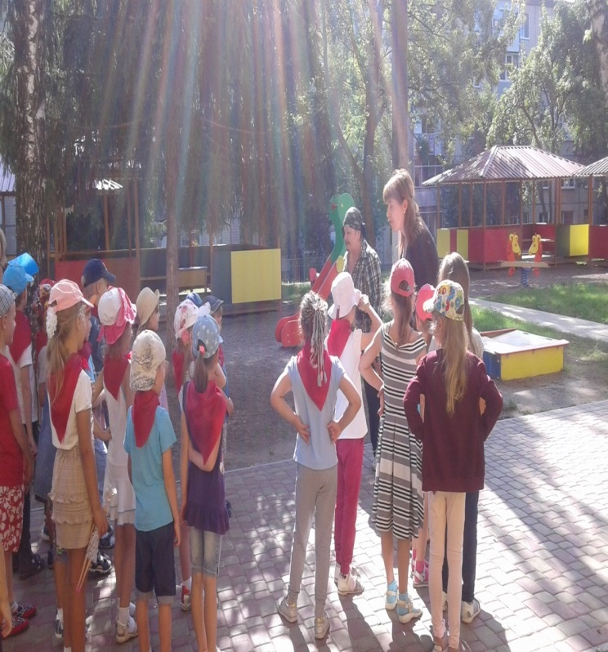
Прогулянка забезпечує позитивний емоційний стан і задоволення потреби у руховій активності дошкільнят
Для перебування дітей на свіжому повітрі відводиться приблизно до 4 годин на день з достатньою руховою активністю.
Перебування дітей надворі можна скоротити або скасувати лише за несприятливих погодних умов:
шквальний вітер,
злива, гроза;
температура повітря вище +35"С у затінку.

Slide 14
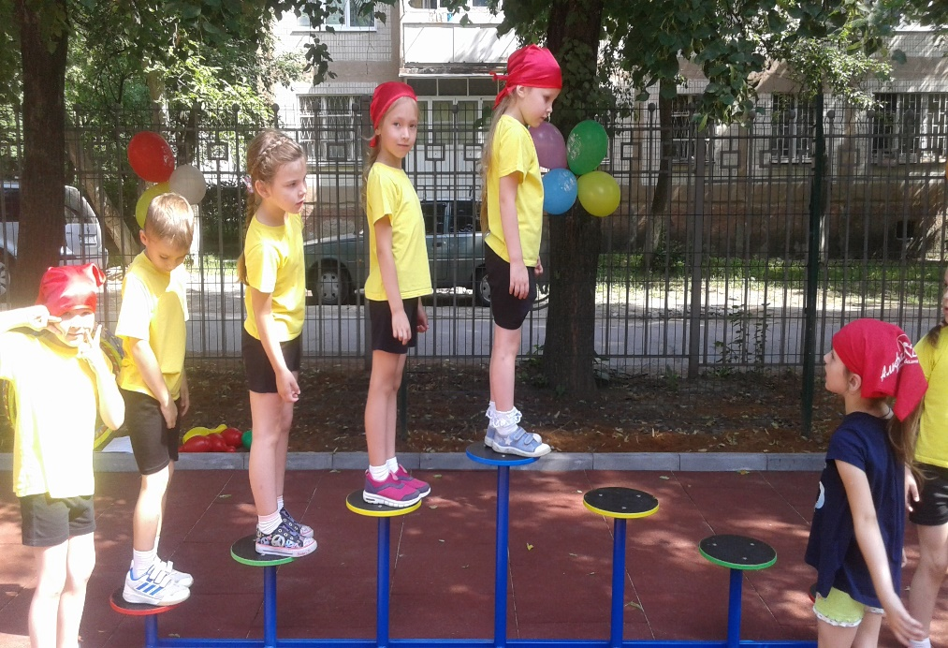
Осередок фізкультурно-оздоровчої активності
«спортивний острівець»,
у якому можна реалізувати чимало форм фізкультурно-оздоровчої роботи

Slide 15
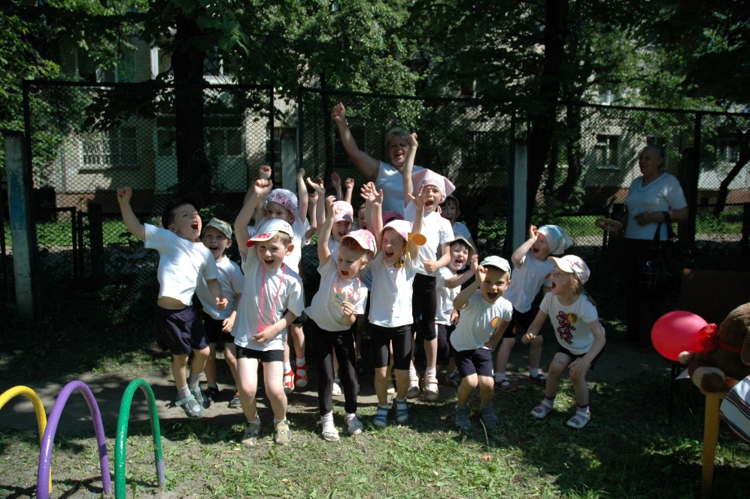
Дошкільники залюбки беруть участь у фізкультурних розвагах:
“Ми в дитячому садочку, наче квіти у віночку”,
«Мій друг – самокат»,
“Велосипедні перегони”,
“Весела скакалка”

Slide 16
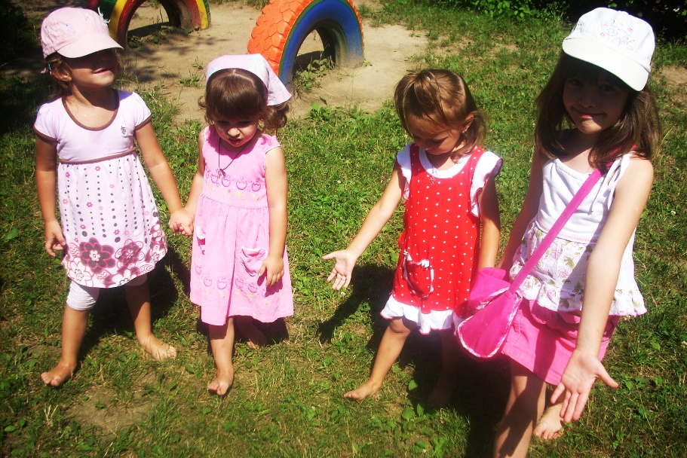
Осередок пізнавальної активності
Задовольняє
потребу дитини
в освоєнні навколишнього
світу

Slide 17
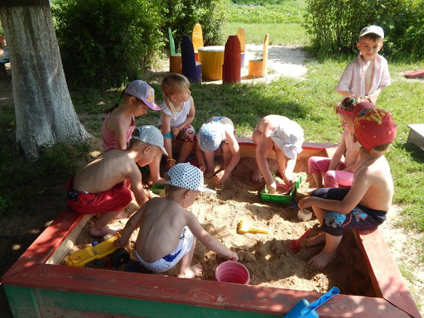
Найулюбленіші для малят - ігри з піском
Пропонуйте дітям ліпити вежі,
вчіть будувати дороги. Створюйте простір “пісочної кухні”:
ліпіть
пасочки,
тістечка,
вареники,
“варіть супи”
з трав та квітів

Slide 18
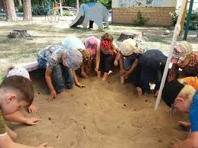
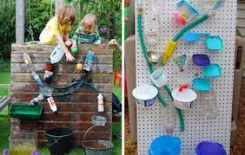
Пошуково-дослідницька діяльність влітку

Slide 19
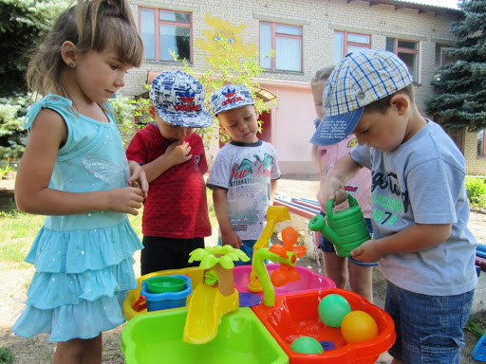
Орієнтовне наповнення осередку пізнавальної активності: паперові кораблики, вітрячки,
“музика вітру”, ящики з піском, глиною, посудини з водою, бізіборди, метеоприлади

Slide 20
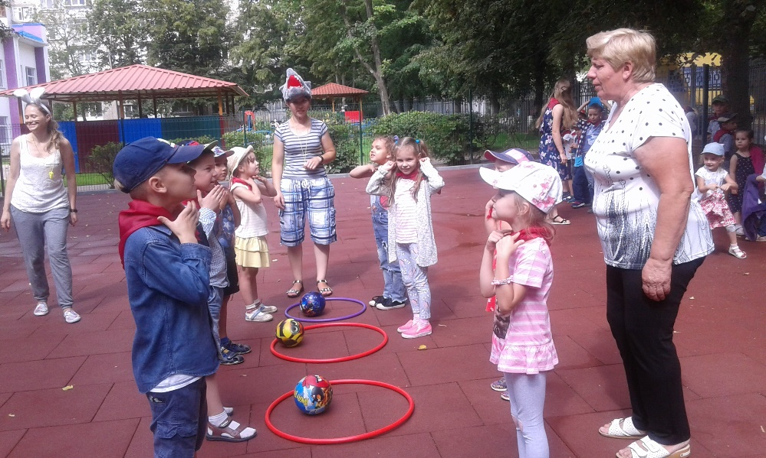
Форми роботи з дітьми в літ­ній період:
ранкова гімнастика;
фізкультурні заняття;
фізкультурні свята та
розваги;
рухливі ігри і вправи;
ігри з водою та піском;
туристичні походи;
квести

Slide 21
Ранкова гімнастика на свіжому повітрі - найліпший початок дня

Slide 22
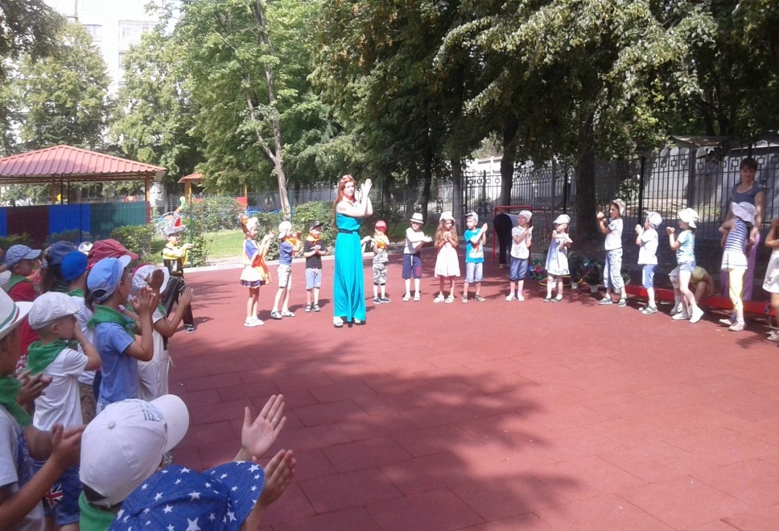
Організовуємо в межах ранкової гімнастики і флешмоби

Slide 23
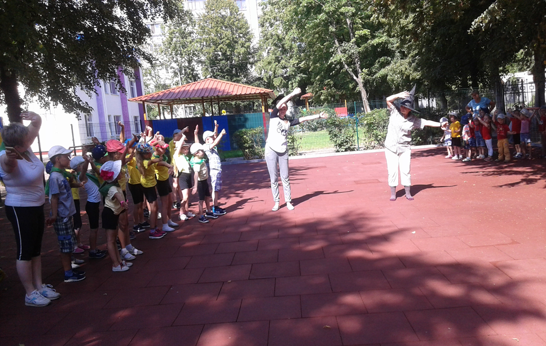
фізкультурні заняття влітку проводяться на свіжому повітрі Моторна щільність таких занять - 80-90%. Фізкультурні заняття можна проводити в різних місцях: на ігровому або спортивному майданчику; місцевому стадіоні, галявині в парку, березі річки (якщо такі об'єкти розташовані поблизу)

Slide 24
Традиційні фізкультурні заняття можна урізноманітнити за допомогою інноваційних методів і прийомів степ-аеробіки, яка доступна різним віковим категоріям, є цікавою для дошкільнят серед широкого розмаїття інноваційних засобів фізичного виховання, позитивно впливає на внутрішню сутність малят

Slide 25
Заняття
зі
степ-платформою
підвищують інтерес малюків до занять
з фізичного розвитку

Slide 26
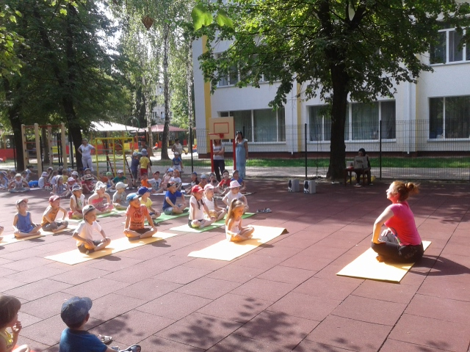
Улітку під час фізкультурних занять можна використовувати елементи «Хатха-йоги», проводяться такі заняття в затінку між деревами.
Дитяча йога – це можливість навчити вихованців не про­сто швидко виконувати фізичні вправи, а й відчувати своє тіло

Slide 27
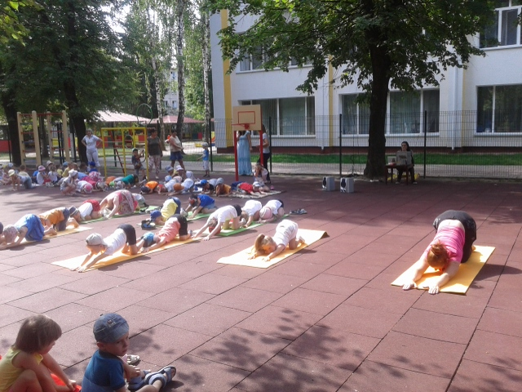
День східної фізкультури
Йога з дошкільнятами - вивчення нових асан

Slide 28
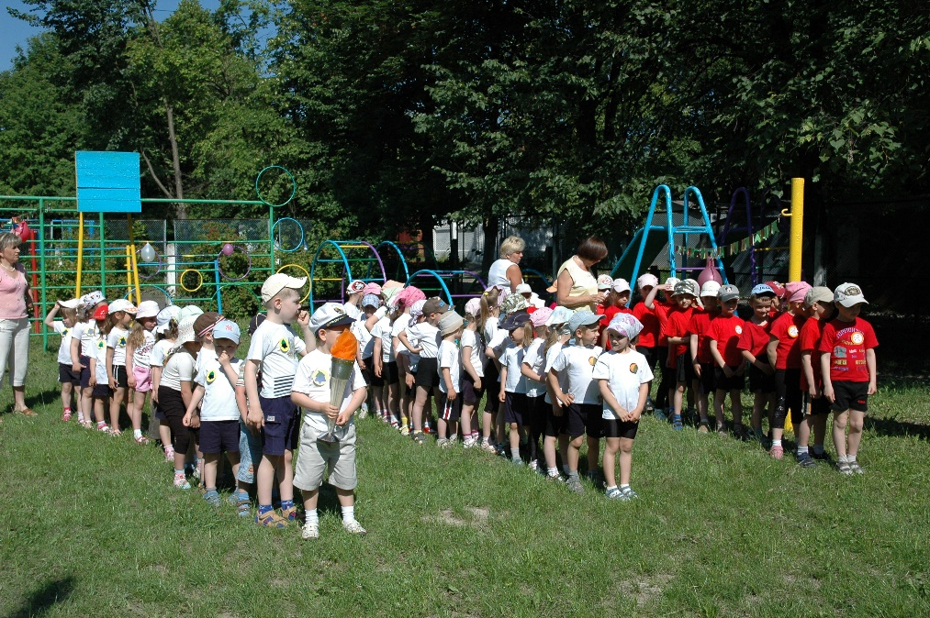
Спортивні змагання
Малі олімпійські ігри

Slide 29
Фізкультурне свято влітку проводиться за алгоритмом: - відкриття свята, парад учас­ників, привітання команд; - виконання загальнорозвивальних вправ з різними атри­бутами; - проведення змагань між ко­мандами, ігри-атракціони; сюрпризний момент; - завершення свята: підбиття підсумків, нагородження пе­реможців та учасників

Slide 30
Використані джерела:
1.Щомісячний журнал Цифрового видавництва MCFR «Вихователь-методист» № 5, 2021 р.; №3-4, 2022р.;
2.Всеукраїнській щомісячний науково-методичний журнал «Дошкільне виховання» №3, 4-5, 2022р.;
3.Дитина: Освітня програма для дітей від двох до семи років / наук. кер. проекту В.О. Огнев’юк; авт. кол.: Г.В. Бєлєнька, О.Л. Богініч, В.М. Вертугіна, К.І. Волинець та ін.; наук. ред. Г.В. Бєлєнька; Київ. ун –т ім. Б.Грінченка. – К.:Київ.ун –т ім. Б.Грінченка, 2020 – 440с.

Slide 31
Дякую за увагу!

